Slide 1
Постановление Правительства РФ от 02.04.2020 № 424
«Об особенностях предоставления коммунальных услуг собственникам и пользователям помещений в многоквартирных домах и жилых домов»
С 06.04.2020
Кузнецова Светлана Сергеевна
главный специалист отдела развития жилищного хозяйства министерства жилищно-коммунального хозяйства Ростовской области

Slide 2

Приостановлено до 01.01.2021 действие следующих норм законодательства
Право ИКУ требовать уплаты неустоек при неполной и несвоевременной оплате
Истечение межповерочного интервала поверки ПУ
Право после предупреждения потребителя-должника ограничить /приостановить предоставление КУ при наличии долга

Slide 3


Положения договоров, содержащих положения о предоставлении КУ, договоров, содержащих положения о предоставлении КУ по обращению с ТКО
до 01.01.2021 применяются в части, не противоречащей постановлению.

Slide 4


Положения договоров, заключенных в соответствии с законодательством РФ о газоснабжении, электроэнергетике, теплоснабжении, водоснабжении и водоотведении,
устанавливающие право поставщиков КР на взыскание неустойки за несвоевременное и не полностью исполненное лицами, осуществляющими деятельность по управлению МКД, обязательство по оплате КР,
не применяются до 01.01.2021.
Положения договоров управления МКД, устанавливающие право лиц, осуществляющих управление МКД,
на взыскание неустойки за несвоевременное и неполное внесение платы за ЖП,
не применяются до 01.01.2021.
Приостановить до 01.01.2021
взыскание неустойки в случае несвоевременных и внесенных не в полном размере платы за ЖКУ

Slide 5

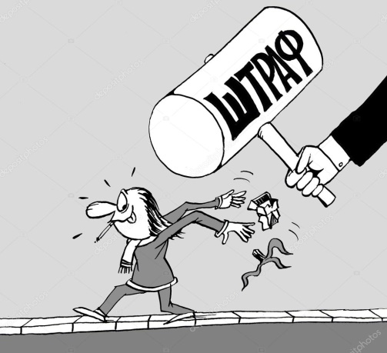


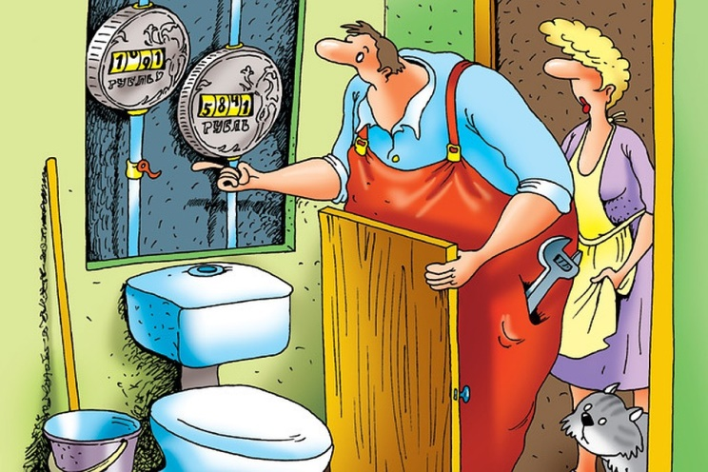
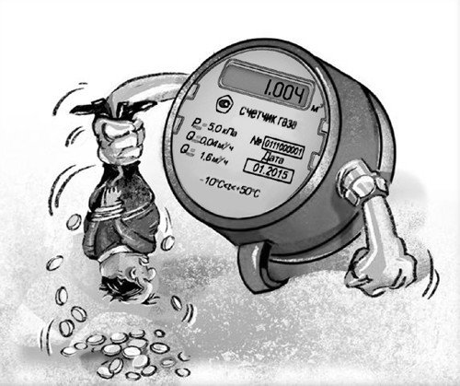
В ходе применения норм постановления Правительства РФ возникли следующие вопросы.
Можно ли до 01.01.2021 осуществлять начисление пени, но не взыскивать ее, можно ли будет взыскать пеню после 01.01.2021 за период ее образования с 06.04.2020?
2. Об истечении межповерочного интервала поверки каких ПУ идет речь: общедомовых, индивидуальных, общих (в коммунальной квартире)?
Применимо ли данное положение к ПУ, межповерочный интервал которых истек до 06.04.2020?
Направлено письмо в Минстрой России 06.05.2020 № 16-01/2561.

